Slide 1
电路与电子技术实验I
—前言
浙江大学电工电子教学中心 张德华

Slide 2
电气电子类课程体系
电路原理+实验
公共
基础
信号与系统
模拟电子技术+实验
数字电子技术+实验
电力电子技术
(关注大功率)
通信电路
(关注高频段)
微电子技术
(集成芯片设计)
专门
技术
电力系统
(能量传输与处理)
控制系统
(信号反馈与处理)
通信系统
(信号传输与处理)
信号处理系统*
计算机系统
应用
领域
相互融合的信息系统
(无处不在的IT产业)
*：指各类信号处理课程，包括某些专业的专门课程（如生物医学工程、核电子学等）。

Slide 3
课程目标
掌握电子仪器使用的一般规律
常用电子元器件的特性测试
单元电子电路的设计与特性测量
了解电子系统的组成及一般设计方法
学会电子电路仿真和设计软件的使用
学会书写规范的电子电路实验报告
掌握电子电路实验的一般规律
Notes:
设计平台选择：系统可分解性，可扩展性，趣味性，可理解性

Slide 4
电子电路实验要求
明确实验目的
做好实验前的准备工作
实验方案设计
方案电路的仿真分析
实验预案设计
拓展实验内容的设计
养成良好的实验习惯
Notes:
设计平台选择：系统可分解性，可扩展性，趣味性，可理解性

Slide 5
电子电路实验注意事项
实验台仪器设备和实验对象合理布局
重视电源在实验过程中的重要性
注意电子电路中的接地问题
实验过程记录最原始数据
谨防带电作业
Notes:
设计平台选择：系统可分解性，可扩展性，趣味性，可理解性

Slide 6
电子电路实验课程特点
探究性实验，学生为主，老师为辅
探索实验规律为主（具体实验仅是手段）
实验日志书写（记录重要体会）
期末提交3K字的探究性实验体会

Slide 7
电子电路实验课程实验报告要求
XXX（名称）实验
实验日期，地点，人员，座位号
实验目的
基本实验内容
内容x
测试方案（含仿真与硬件测试两种类型）
测试过程和结果（注明测试设备，原始数据）
结果分析
探究性实验内容
实验体会
依据：能重复实验内容

Slide 8
教学安排——秋学期
第1次：综述；设备使用，认识元器件—测量常识
预备
|
电路元件
|
数字电路入门
|
模拟电路入门
|
控制入门
|
拓展探究
第2次：元器件特性测量—VA法、示波器观测
第3次：数字电路设计基础
第4次：三极管及其应用电路/门电路及其特性
第5次：小车检测电路和电机驱动电路测试
第6次：简单小车导航控制
第7次：PWM调速和复杂导航控制
第8次：测试与答辩
Notes:
设计平台选择：系统可分解性，可扩展性，趣味性，可理解性

Slide 9
教学安排——冬学期
第1次：电路实验综述
第2次：直流电路测量
第3次：交流阻抗等效参数测量
第4次：电路暂态响应观测
第5次：调谐电路功效研究
第6次：整流与稳压电路
第7次：晶体管共射放大电路
第8次：研究性实验或实验考查
Notes:
设计平台选择：系统可分解性，可扩展性，趣味性，可理解性

Slide 10
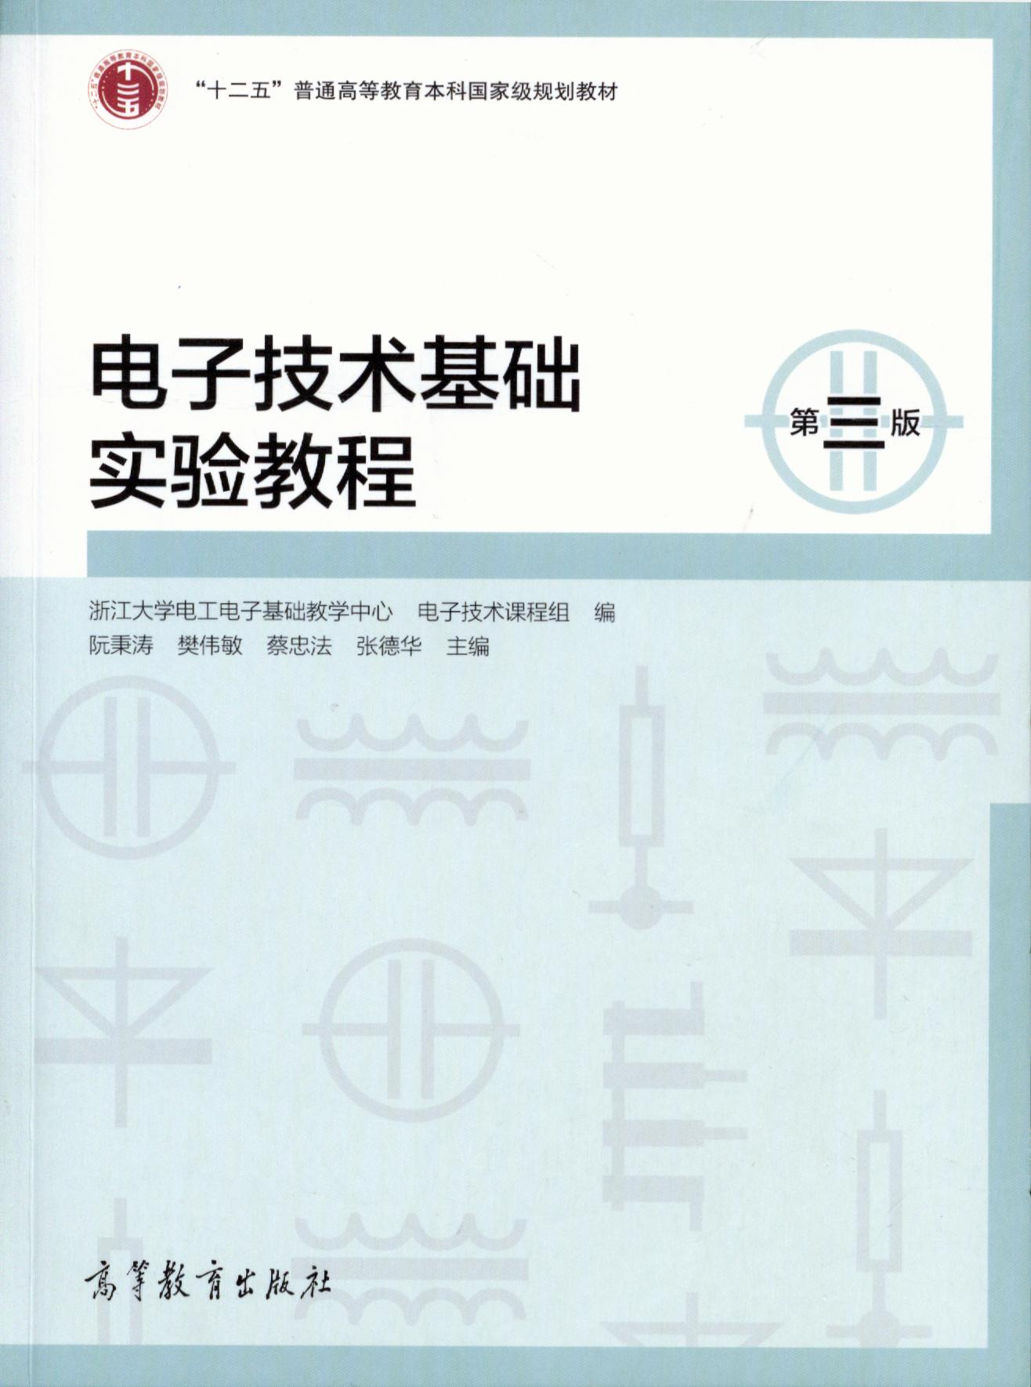
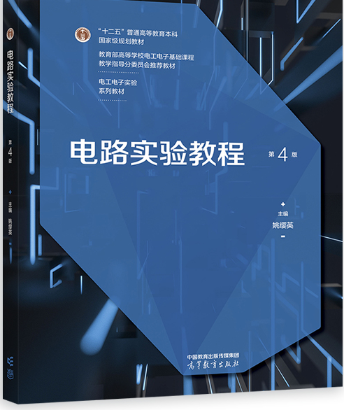
教学资源
课程网站：eelab.zju.edu.cn
在线开放课程：“爱课程”
数字电路分析与设计实验
https://www.icourse163.org/course/ZJU-1461787180
模拟电子技术基础实验
https://www.icourse163.org/course/ZJU-1470434185
课件资料：ftp://10.71.21.18:8021 学在浙大 浙大钉
邮箱：eedhzh@zju.edu.cn wangee@zju.edu.cn
参考教材：
《电路实验教程（第4版）》
《电子技术基础实验教程（第4版）》
《电路与电子技术基础实验指导》讲义

Slide 11
总成绩组成
秋学期实验成绩50%+冬学期实验成绩50%；
成绩组成：
平时报告=25%；
操作分=30% ；
总结和体会=20%；
理论测验=25%

